Slide 1

生物学经验分享
初一4班 贠涵

Slide 2

生物学学习经验
1、培养兴趣，提前预习
提高自己对生物学科的学习兴趣，了解生物的基本概念和原理是学好生物的关键。课前通过课本、辅导材料、互联网等渠道对即将学习的内容有所了解，可以提高对课堂内容的理解和吸收。

Slide 3

生物学学习经验
2、认真听讲，掌握基础
在生物的学习过程中，要注重理解概念和原理，掌握基础知识的同时也要培养逻辑思维能力。生物学科的知识点很多、很杂，每个知识点的重要程度也不能一概而论，在学习时应该有所侧重，课上老师反复强调的知识点一定要牢记于心。

Slide 4
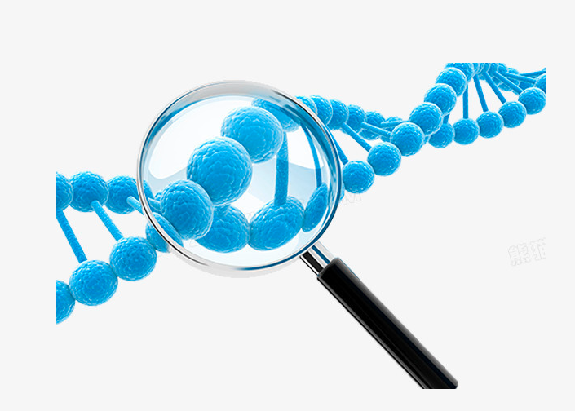
生物学学习经验
3、课后复习，注重实操
课后需要把生物的固定实验现象和结论、科学理论等花时间背诵下来作为答题的理论依据，这是提高生物成绩的关键；也要亲自动手进行实践操作，加深对知识的理解和记忆。

Slide 5

生物学考试经验
1、选择题
要仔细阅读题干和每个选项不同之处，圈画出关键词，看清要选的是正确还是错误的答案；注意一些易错易混的知识点，选择时有意地规避，如生态系统的定义、生物和环境的关系、动植物细胞结构的异同、显微镜下的视野上下颠倒左右相反等。

Slide 6

生物学考试经验
2、填空题
要认真阅读材料，结合所学的知识，用最准确的关键词填空；可以先写在卷子上，通读检查没问题后再誊抄到答题卡上；对于较长的空，一般要结合资料写得出某种结论的理由，或是写自己在生活中的做法，要注意答上关键词并结合所学知识点，如“它们细胞核中存储的遗传物质相同”，如果答“它们的DNA相同”就没有细胞结构的知识点。

Slide 7

生物学考试经验
3、实验题
要仔细阅读题目，画出关键词，理解实验使用的材料和原理，明确自变量、因变量和检测指标；答题时回想相应知识点，如设置对照组是对照原则、只研究一个因素是单一变量原则、重复实验可以避免偶然性、取平均值可以减小误差、答实验结果是因变量的检测指标的值在相同条件下大/小、答实验结论是自变量对因变量有抑制/促进作用。

Slide 8
感谢聆听

